Slide 1
«Профессии моей семьи»
Работу выполнила ученица 2 «Б» класса МБОУ КСШ №3 Романова Дарья

Slide 2
Прекрасных профессий на свете не счесть.
И каждой профессии слава и честь.
Сегодня ты школьник, а завтра рабочий,
Художник, учёный, моряк или зодчий.
Для каждого нужное дело найдётся,
Кто с детства всерьёз за работу берётся.

Slide 3
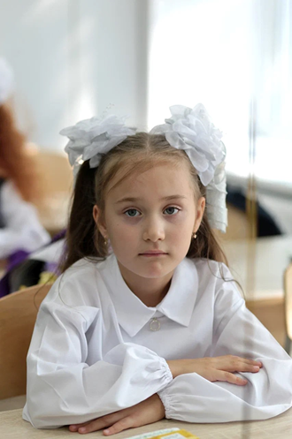
Меня зовут Даша, я являюсь автором данной работы. Мне 8 лет. У меня большая и дружная семья. У нас в семье много профессий: сварщик, акушерка, водитель, плотник, учитель.
В нашей семье у каждого своя работа, что касается меня, то основная моя работа – это учёба, но когда я выросту я стану профессиональным парикмахером.

Slide 4
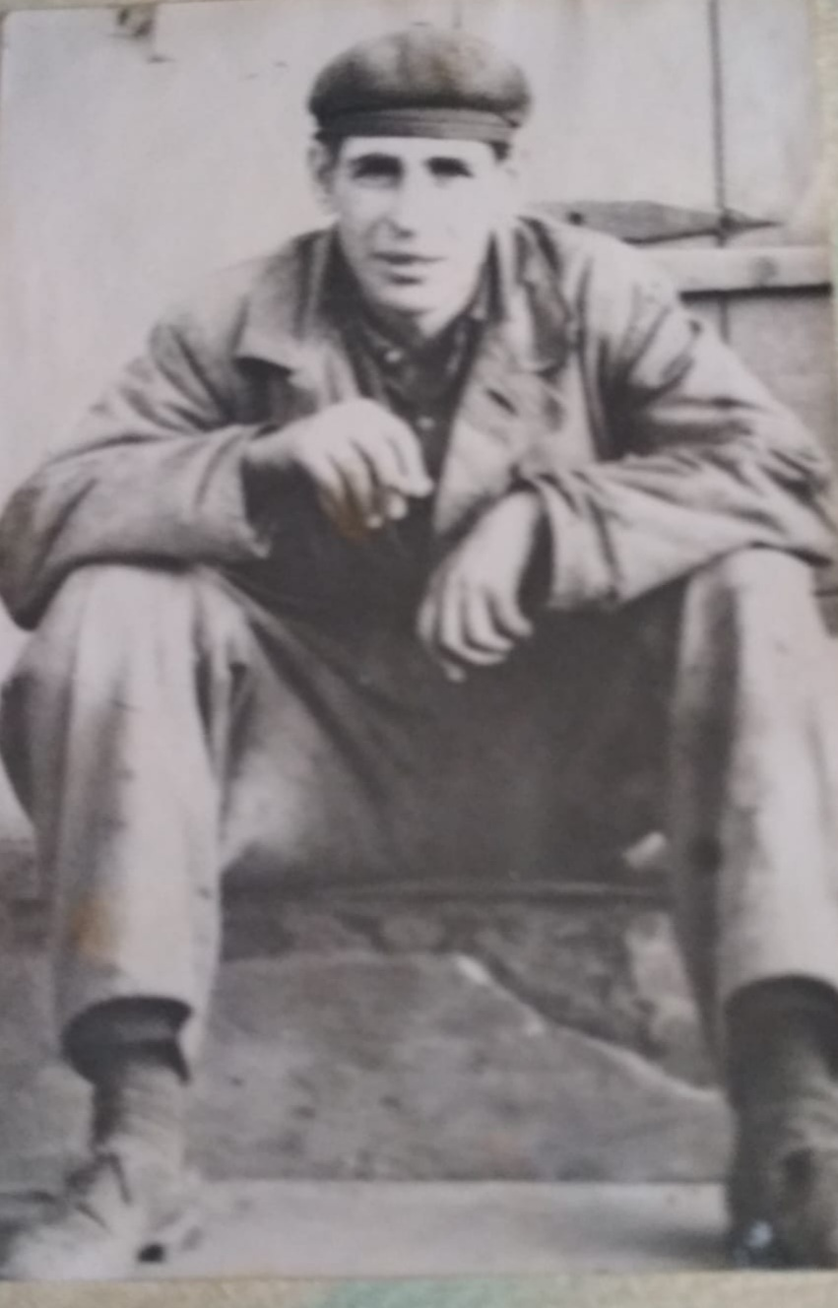
Это мой прадедушка Аркадий Петрович. Он с моей прабабушкой жил в небольшом городке. Мой прадедушка работал в дорожном управлении города Арска и был квалифицированным сварщиком. Был на хорошем счету.

Slide 5
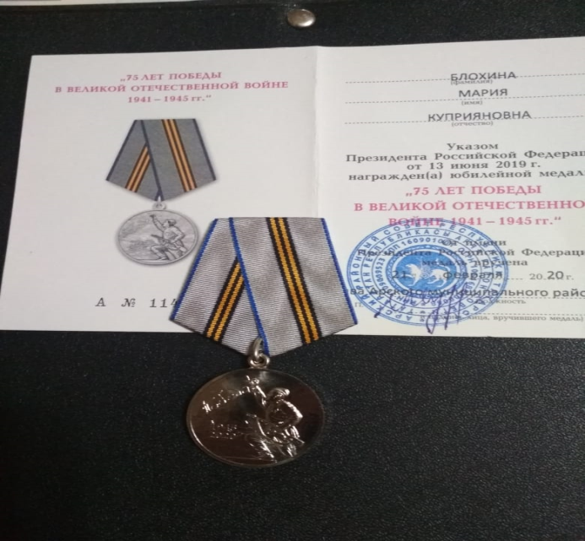
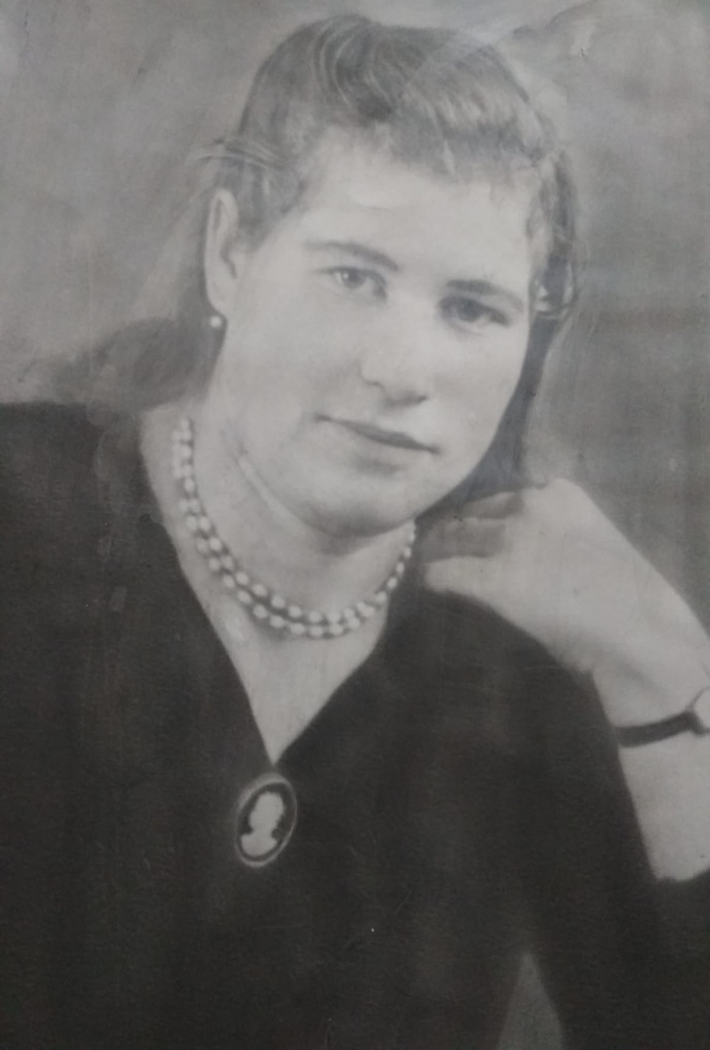
Это моя прабабушка Мария Куприяновна. Она работала акушеркой в Арской центральной больнице, в отделении гинекологии, свыше 30 лет. Моя прабабушка награждена медалью «75 ЛЕТ ПОБЕДЫ В ВЕЛИКОЙ ОТЕЧЕСТВЕННОЙ ВОЙНЕ»

Slide 6
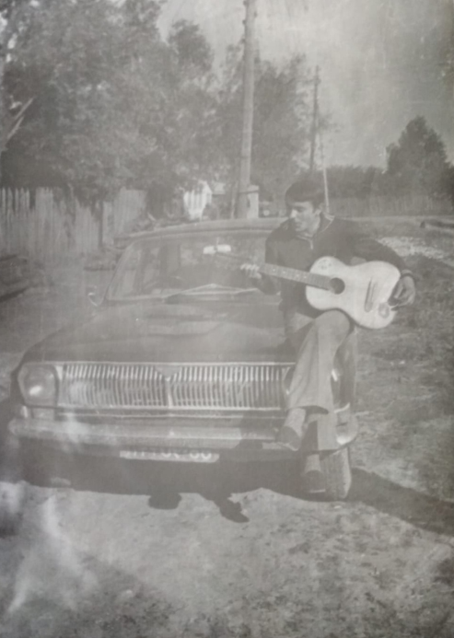
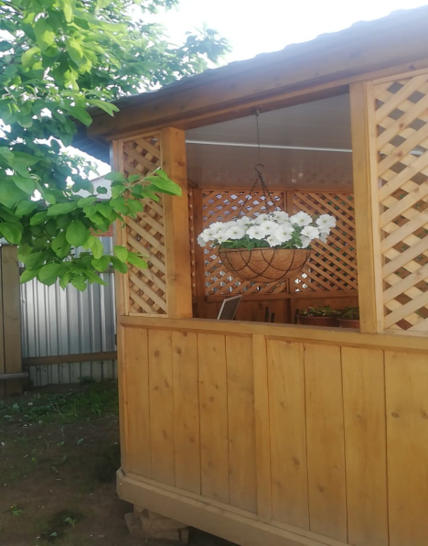
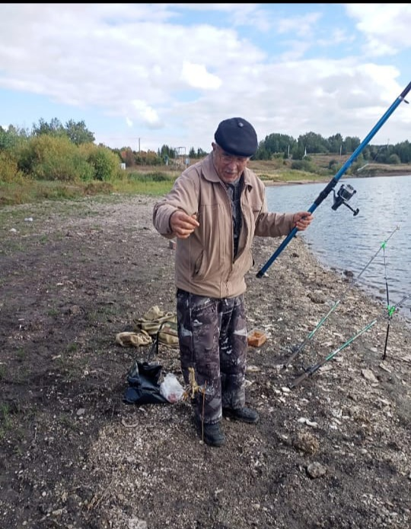
Это мой дедушка Анатолий Васильевич. В молодости он работал водителем, а потом в КСМ столяром. После выхода на пенсию начал заниматься плотничеством и строить вот такие красивые беседки, а еще его хобби –это рыбалка.

Slide 7
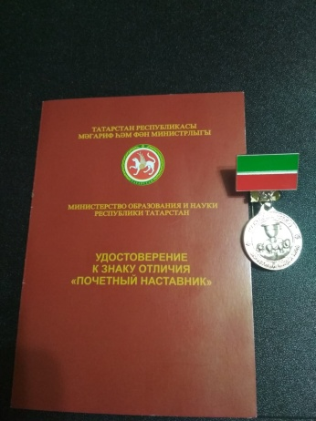
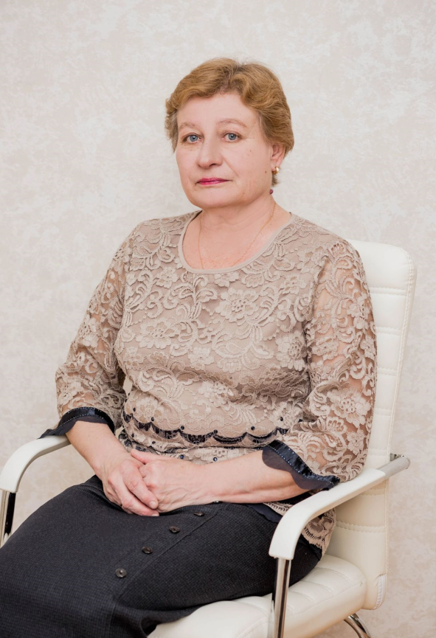
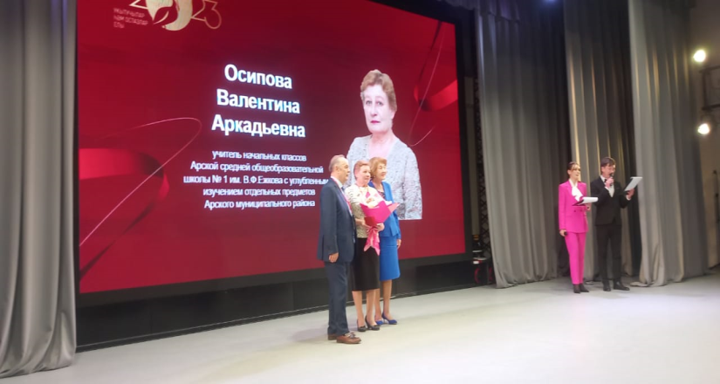
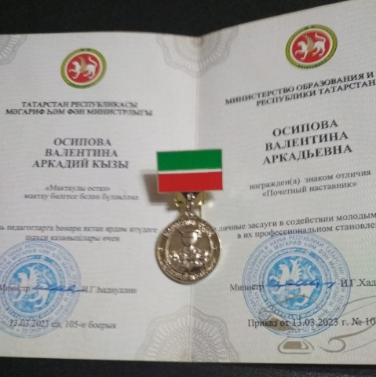
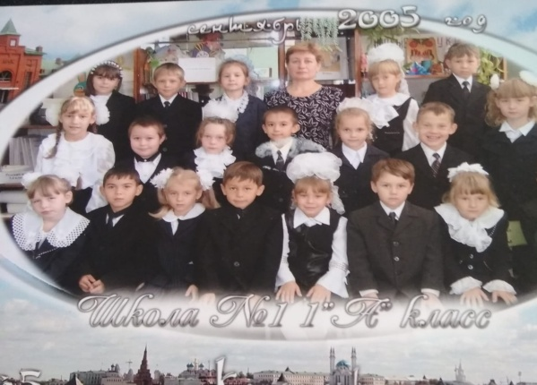
Это моя бабушка Валентина Аркадьевна. Она работала в Арской средней школе №1 учителем начальных классов 39 лет. Она является заслуженным учителем РФ, а так же награждена медалью «Педагог наставник». О моей бабушке можно говорить бесконечно….

Slide 8
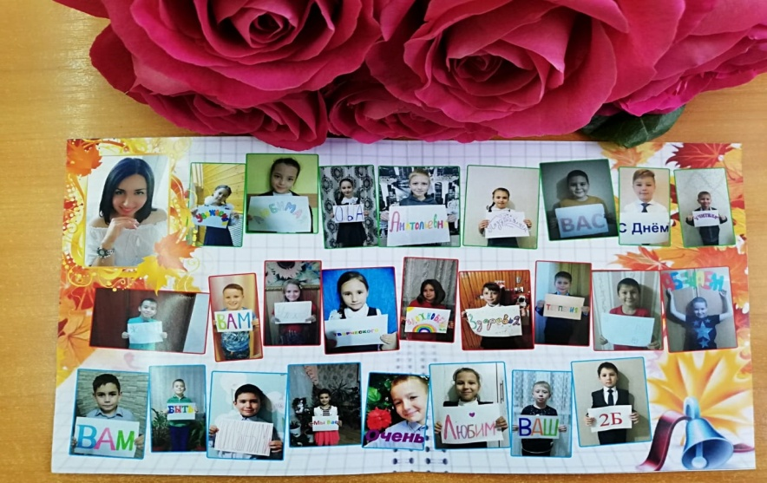
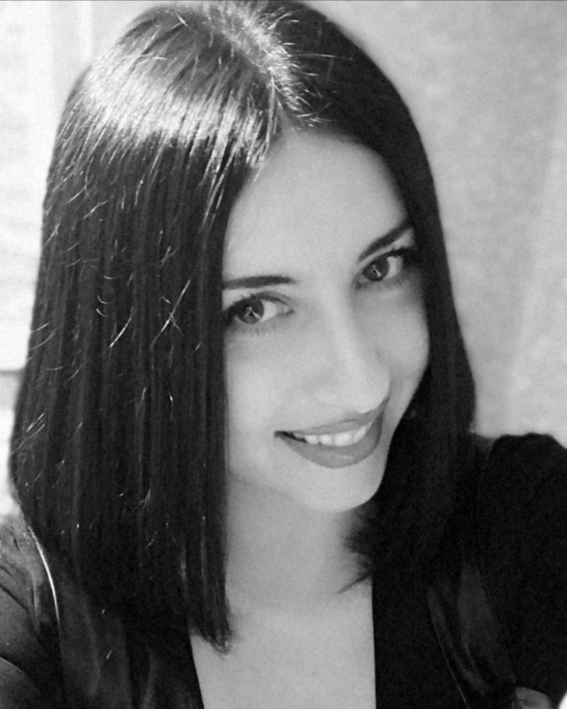
Это моя тётя Ольга Анатольевна. Она, как и моя бабушка, работает учителем начальных классов. Моя тётя любит свою профессию. У неё очень много наград за профессиональное дело.

Slide 9
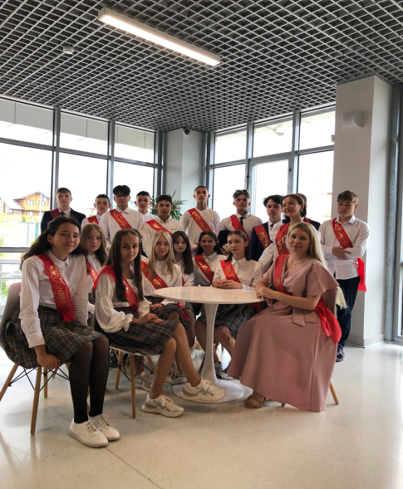
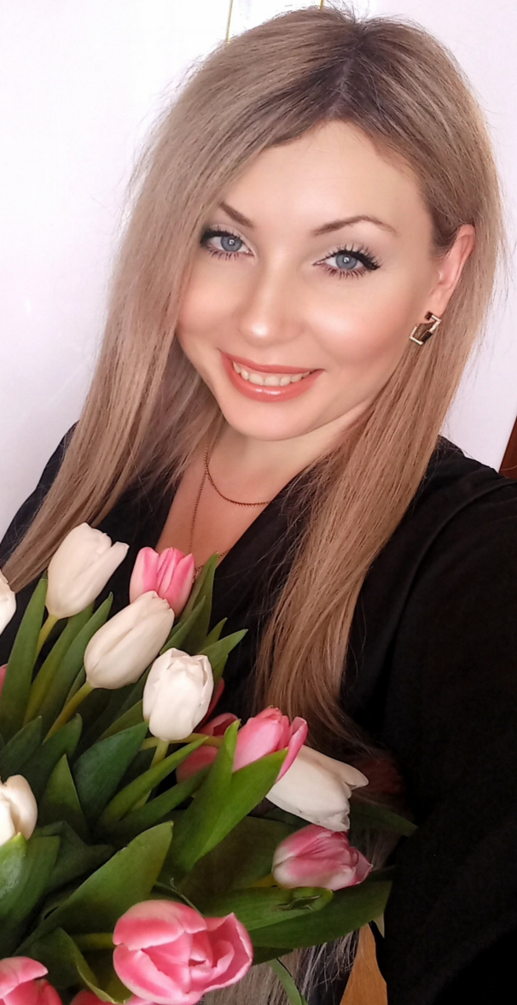
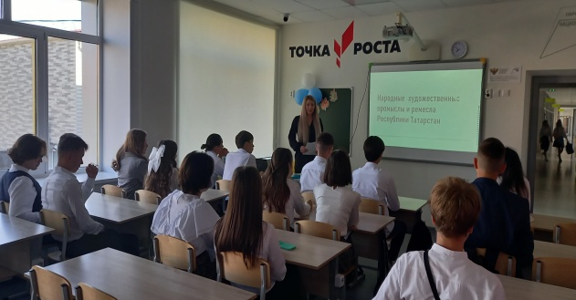
Это моя мама Марина Анатольевна. Она работает учителем английского языка в нашей школе. Маме очень нравится учить детей. Это трудная профессия, но очень интересная.

Slide 10
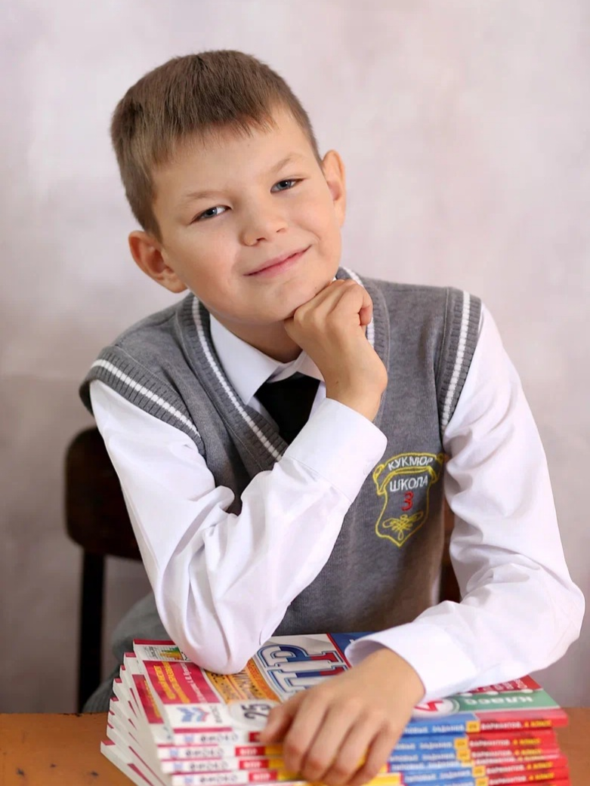
Это мой брат Никита. Он, так же как и я, учится в школе. Никита говорит, что когда вырастет, хочет стать машинистом поездов.

Slide 11
Спасибо за внимание.

